Slide 1

Allgemeine Informationen zum Auslandsstudium
Friedrich-Schiller-Universität Jena
Institut für Anglistik/Amerikanistik
Stand: November 2024
Dr. Florian Haas
Erasmus-Koordinator des Instituts

Slide 2
Übersicht
1 Einführung
2 Überblick
3 Details
4 Weiterführende Informationen
2

Slide 3
1 Einführung
Studienbegleitende Auslandsaufenthalte
sprachliche Kompetenz, besonders wichtig im Lehramt
fachliche Kompetenz: andere fachliche Ansätze, Methoden und Schwerpunkte kennenlernen
persönlichen Horizont erweitern, Reflektion der eigenen kulturellen Identität
lebenslange internationale Freundschaften
fast schon ein “Muss” auf dem CV in einer globalisierten Arbeitswelt
3

Slide 4
1 Einführung
Studienbegleitende Auslandsaufenthalte
... trotzdem ist die Zahl der Bewerber für das Auslandsstudium seit einiger Zeit rückläufig!
  finanzielle Gründe: nach Finanzierungs- und Arbeitsmöglichkeiten und allen Förderprogrammen umschauen (nicht nur das klassische Auslandsstudium in Betracht ziehen)
  studienbedingte Gründe: “Musterstudienplan”, “bekomme dann Seminar XY nicht mehr”, “Praxissemester”, etc.
  biografische Gründe: “Ich war schon weg.”
  persönliche Gründe: “Ich will nicht weg.”
4

Slide 5
1 Einführung
Studienbegleitende Auslandsaufenthalte
Unsere Reaktionen:
  Wer eine Sprache studiert und nicht ins Ausland möchte, sollte die Studienwahl überdenken.
  Sie sind jung und haben Zeit. ☺ Holen Sie das Maximum aus Ihrem Studium heraus – so vielfältige Optionen kommen so einfach nicht wieder (und 40 Jahre Schule sind lang...).
  Auch wenn Sie schon “weg” waren: Kein Auslandsaufenthalt ist wie der andere, und es lohnt sich durchaus, in verschiedenen Lebensphasen ins Ausland zu gehen.
5

Slide 6
1 Einführung
Studienbegleitende Auslandsaufenthalte
Unsere Reaktionen:
  Für die Zeit Ihres Auslandsaufenthaltes können Sie sich an der FSU offiziell beurlauben lassen. Die Auslandssemester “zählen also nicht mit” in Ihrer Fachsemesterzahl, aber trotzdem können Sie Studienleistungen aus dem Ausland anrechnen lassen. Eine absolute Luxussituation!
6

Slide 7
2 Überblick
Studienbegleitende Auslandsaufenthalte
Optionen:
Auslands-studium
Praxiserfahrung im Ausland
Gezieltes Sprachtraining
7

Slide 8
2 Überblick
Studienbegleitende Auslandsaufenthalte
Optionen:
Auslands-studium
Praxiserfahrung im Ausland
Gezieltes Sprachtraining
Sprachschulen, z.B. in vielen Städten Englands, die Unterricht mit vielfältigen Freizeitaktivitäten verbinden und bei denen man mehrere Wochen bei einer Gastfamilie untergebracht ist und dadurch authentisch lernt
Nachteil: privat zu finanzieren (oder im Rahmen von Studienförde-rungswerken)
8

Slide 9
2 Überblick
Studienbegleitende Auslandsaufenthalte
Optionen:
Auslands-studium
Praxiserfahrung im Ausland
Gezieltes Sprachtraining
BA: Praktikum im Ausland
Finanzielle Förderung auch über das Erasmus-Programm möglich!
Koordination aber nicht über Universität, sondern durch das EU-Praktikum THÜRINGEN
Ansprechpartnerin bei uns: Dr. P. Manjavacas Sneesby
9

Slide 10

2 Überblick
Studienbegleitende Auslandsaufenthalte
Optionen:
Auslands-studium
Praxiserfahrung im Ausland
Gezieltes Sprachtraining
LA: Praxissemester im Ausland
mehr Informationen auf der Website vom ZLB
Falkenhagen, Grimm und Volkmann 2019 (Hrsg.), Internationalisierung des Lehramtsstudiums
10

Slide 11
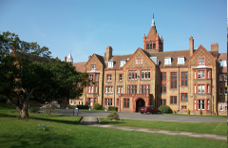
2 Überblick
Studienbegleitende Auslandsaufenthalte
Optionen:
Auslands-studium
Praxiserfahrung im Ausland
Gezieltes Sprachtraining
LA: “Teaching and boarding assistant” an englischen Privatschulen
(ein volles Schuljahr)
  http://www.juniorgermanassistant.de
Gudrun-Frey-Stiftung: Auswahlverfahren, finanziert/entlohnt, Bewerbungsschluss immer im Oktober!
11

Slide 12
2 Überblick
Studienbegleitende Auslandsaufenthalte
Optionen:
Auslands-studium
Praxiserfahrung im Ausland
Gezieltes Sprachtraining
LA: Lehren an einer Schule im englischsprachigen Ausland über
Pädagogischen Austauschdienst
  https://www.kmk-pad.org/
→ siehe auch eine PDF dazu auf unserer Homepage
Gudrun-Frey-Stiftung: Auswahlverfahren, finanziert/entlohnt, Bewerbungsschluss immer im Oktober!
12

Slide 13
2 Überblick
Studienbegleitende Auslandsaufenthalte
Optionen:
Auslands-studium
Praxiserfahrung im Ausland
Gezieltes Sprachtraining
Möglichkeit 1: privat organisieren an Hochschule eigener Wahl
volle Flexibiliät (z.B. Spezialisierung, Kurswahl), aber Studiengebühren, Sprachtests, bürokratischer Aufwand
ggf. Stipendien über DAAD oder Fulbright-Kommission
Informationen: DAAD, Internationales Büro der FSU
www.daad.de
13

Slide 14
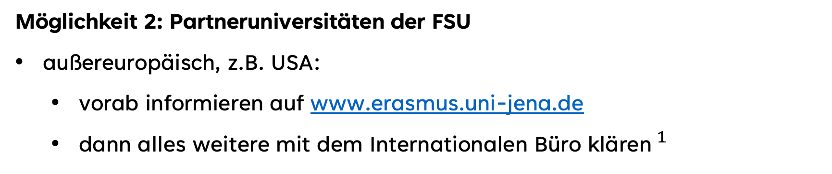
2 Überblick
Studienbegleitende Auslandsaufenthalte
Optionen:
Auslands-studium
Praxiserfahrung im Ausland
Gezieltes Sprachtraining
Möglichkeit 2: Partneruniversitäten der FSU
außereuropäisch, z.B. USA:
  vorab informieren auf www.erasmus.uni-jena.de
  dann alles weitere mit dem Internationalen Büro klären$^{1}$
14
$^{1}$Ansprechpartnerin: Frau Blumenstein (UHG): https://www.uni-jena.de/international.html

Slide 15

2 Überblick
Studienbegleitende Auslandsaufenthalte
Optionen:
Auslands-studium
Praxiserfahrung im Ausland
Gezieltes Sprachtraining
Möglichkeit 2: Partneruniversitäten der FSU
außereuropäisch, z.B. USA:
  Partnerschaft der Amerikanistik mit der University Sioux Falls (Kontakt: Dr. John Thomson, dann alles weitere mit dem Internationalen Büro klären $^{1}$)
15
$^{1}$Ansprechpartnerin: Frau Blumenstein (UHG): https://www.uni-jena.de/international.html

Slide 16
2 Überblick
Studienbegleitende Auslandsaufenthalte
Optionen:
Auslands-studium
Praxiserfahrung im Ausland
Gezieltes Sprachtraining
Möglichkeit 2: Partneruniversitäten der FSU
außereuropäisch, z.B. Kanada:
  Partnerschaft der Amerikanistik mit der University of Northern British Columbia (Kontakt und Direktbewerbung: Prof. Dr. Rosenthal/Florian Wagner)
16

Slide 17
2 Überblick
Studienbegleitende Auslandsaufenthalte
Optionen:
Auslands-studium
Praxiserfahrung im Ausland
Gezieltes Sprachtraining
Möglichkeit 2: Partneruniversitäten der FSU
außereuropäisch:
  beachten: sehr langfristige Planung nötig (Bewerbungsfrist ist Ende November für den folgenden Herbst!)
17

Slide 18
2 Überblick
Studienbegleitende Auslandsaufenthalte
Optionen:
Auslands-studium
Praxiserfahrung im Ausland
Gezieltes Sprachtraining
Möglichkeit 2: Partneruniversitäten der FSU
europäisch: Erasmus-plus-Programm
  “Dachbezeichnung” für verschiedene internationale Austausch-programme der EU, ursprünglich bis 2020
  Weiterführung von 2021–27 mit dreifachem Gesamtbudget
18

Slide 19
3 Details
Erasmus-plus-Programm
offen für alle Studienrichtungen und -abschnitte
pro Studienabschnitt (BA–MA–PhD ) 12 Monate (Studium und/oder Praktikum)
d.h. insgesamt 24 Monate und Mehrfachaufenthalte möglich
19

Slide 20
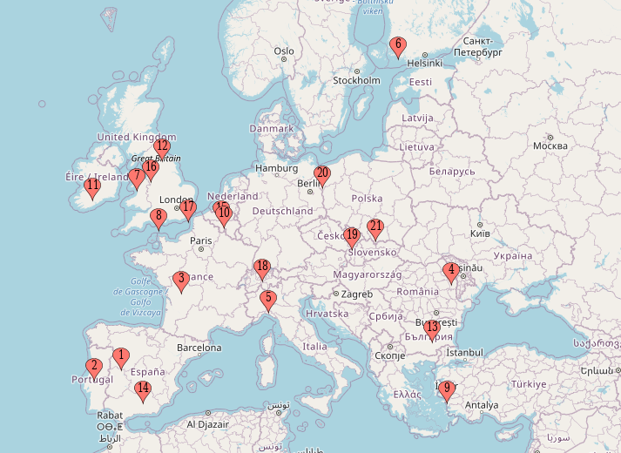
3 Details
Erasmus-plus-Programm
Partnerunis der Anglistik in:
  Bangor, Bournemouth, Canterbury, Preston, Limerick, (Nottingham)
  Antwerpen, Leuven, Zürich, Jaén, Veliko Turnovo, Izmir, Stettin, Krakau, Olomouc, Coimbra, Salamanca, Turku, Pavia, Iasi, Poitiers
siehe dazu auch separates PDF auf unserer Homepage (“Infos Partnerunis”)
20

Slide 21
3 Details
Erasmus-plus-Programm: Vorteile
keine Studiengebühren
monatliche Beihilfe (540 bis 600 Euro “Erasmusstipendium”, außer GB (Alternativstipendium PROMOS möglich))
erleichterte Zulassungsbedingungen (z.B. Wegfall von kostenpflichtigen externen Sprachtests)
organisatorische Unterstützung durch Erasmus-Koordinator:innen an beiden Orten
Orientierungswochen und Sprachkurse an Gastuniversität
21

Slide 22
3 Details
Erasmus-plus-Programm: Studienleistungen
mindestens 30 ECTS-Credits (ca. 3–5 Kurse) pro Semester, auch wenn Sie hier keine Module mehr „brauchen“
meist auf das Kernfach beschränkt (je nach Uni): Stellen Sie sich darauf ein, dass Sie keine (oder nur sehr wenige) Kurse für Ihr Zweitfach studieren können, auch wenn dieses generell angeboten wird.
i.d.R. Anerkennung der Studienleistungen auf hiesiges Studium (ist aber nicht garantiert!)
Überprüfung der Anrechnungsmöglichkeiten und Notenumrechnung nach Rückkehr durch Koordinator (in Absprache mit den einzelnen Fachbereichen)
22

Slide 23
3 Details
Erasmus-plus-Programm: Planung
Ein oder zwei Semester?
  generell ist ein längerer Aufenthalt empfehlenswert, aber abhängig von der Anzahl der zur Verfügung stehenden Plätze
  einige Abkommen sind für ein ganzes Jahr ausgelegt oder bevorzugt (z.B. Canterbury, Limerick)
  Bitte informieren Sie sich vor der Bewerbung selbst zu den Semesterterminen, d.h. wann genau die Semester beginnen und enden (oft gänzlich anders als in Jena)!
23

Slide 24
4 Weiterführende Informationen
Institutswebsite (https://www.iaa.uni-jena.de/erasmus/auslandsstudium)
organisatorischen Infos
PDF: Bewerbungsbogen Anglistik
PDF: Infos zu Partnerunis
PDF: Erfahrungsbericht Erasmus-Programm (GB)
PDF: Erfahrungsbericht PAD (GB)
Ihre Fragen basierend auf allen vorab zur Verfügung gestellten Materialien
Informationsveranstaltung (Anfang WS via Zoom)
24

Slide 25
4 Weiterführende Informationen
Wichtigste FSU-Seite zum Auslandsstudium allgemein:
https://www.uni-jena.de/Auslandsstudium
dort auch Daten aktueller Infoveranstaltungen des Internationalen Büros zur Planung von Auslandsaufenthalten
immer über international.iaa@uni-jena.de, keine personenbezogenen Adressen!
Kontakt Anglistik:
25

